Slide 1
Μεταβολισμός αμινοξέων, πρωτεϊνών
και ο κύκλος του αζώτου
Μάκης Ζωιδάκης
izoidakis@biol.uoa.gr

Slide 2
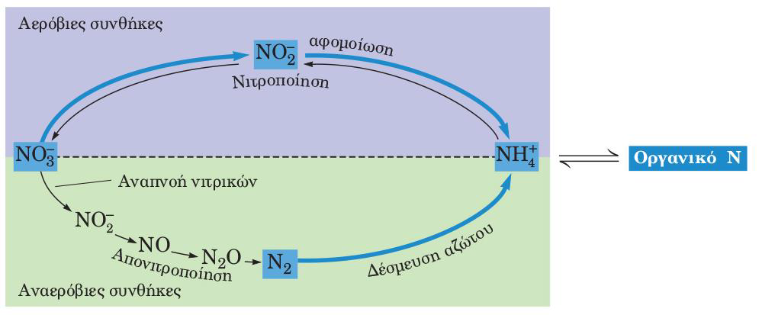
Ο Κύκλος του Αζώτου
Το άζωτο ανακυκλώνεται μεταξύ των οργανισμών και του αβιοτικού περιβάλλοντος.
Η αναγωγή των νιτρικών ιόντων (NO₃⁻) σε ιόντα αμμωνίου σε δύο στάδια αποτελεί την αφομοίωση των νιτρικών και πραγματοποιείται στα φυτά, σε διάφορους μύκητες και συγκεκριμένα βακτήρια.
Ο σχηματισμός ιόντων αμμωνίου (NH₄⁺) από το αέριο άζωτο Ν2 αποτελεί τη δέσμευση του αζώτου και είναι αποκλειστική διαδικασία ορισμένων προκαρυωτικών οργανισμών.
Τα ζώα είναι απόλυτα εξαρτημένα από τα φυτά και τους μικροοργανισμούς, επειδή δεν είναι σε θέση να δεσμεύσουν ούτε να αφομοιώσουν άζωτο για την κάλυψη των αναγκών τους για τη σύνθεση των αζωτούχων οργανικών ενώσεων.
Τα ζώα απομακρύνουν την περίσσεια αζώτου (συνήθως σε μορφή NH₄⁺), που επιστρέφει πίσω στο περιβάλλον αφού οξειδωθεί σε νιτρικά από τα νιτροποιητικά βακτήρια (νιτροποίηση), ενώ το άζωτο των νιτρικών επιστρέφει στην ατμόσφαιρα ως Ν2 λόγω της μεταβολικής δράσης των απονιτροποιητικών βακτηρίων (απονιτροποίηση).

Slide 3

H αφομοίωση των νιτρικών αποτελεί τον βασικό τρόπο με τον οποίο τα πράσινα φυτά, τα φύκη και πολλοί μικροοργανισμοί τροφοδοτούνται με άζωτο.
Πραγματοποιείται σε δύο βήματα:
Αναγωγή του νιτρικού σε νιτρώδες με μεταφορά δυο ηλεκτρονίων που καταλύεται από την αναγωγάση του νιτρικού,
ακολουθούμενη από την αναγωγή του νιτρώδους σε αμμώνιο με μεταφορά έξι ηλεκτρονίων, αντίδραση που καταλύεται από την αναγωγάση του νιτρώδους

Slide 4
Δέσμευση αέριου αζώτου (Δυσκολάκι)
Οι ανώτεροι οργανισμοί δεν έχουν τη δυνατότητα να δεσμεύουν άζωτο.
Η μετατροπή του ατμοσφαιρικού αζώτου σε αμμωνία διεκπεραιώνεται από μερικά συμβιωτικά βακτήρια (Rhizodium) τα οποία εισβάλουν στις ρίζες των ψυχανθών φυτών σχηματίζοντας ριζικά φυμάτια στα οποία δεσμεύουν το άζωτο, τροφοδοτώντας τόσο τα βακτήρια όσο και τα φυτά.
Παρότι υπάρχει ποικιλομορφία των βακτηρίων που δεσμεύουν άζωτο, τα συστήματα δέσμευσης του N2 είναι περίπου ταυτόσημα και θα πρέπει να συντρέχουν τέσσερις βασικές προϋποθέσεις:
(1) το ένζυμο νιτρογενάση,
(2) ένα ισχυρό αναγωγικό μέσο, όπως η ανηγμένη φερρεδοξίνη,
(3) ΑTP
(4) συνθήκες απουσίας Ο2

Slide 5
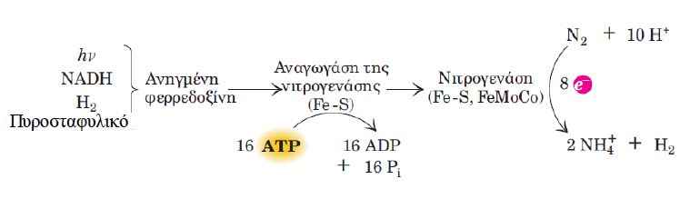
Αντίδραση της νιτρογενάσης
Ανάλογα με το βακτήριο, τα ηλεκτρόνια για την αναγωγή του Ν2 μπορεί να
προέρχονται από το φως, το NADH, το αέριο υδρογόνο ή το πυροσταφυλικό.
Ο πρωταρχικός δότης ηλεκτρονίων για το σύστημα της νιτρογενάσης είναι η ανηγμένη φερρεδοξίνη.

Slide 6
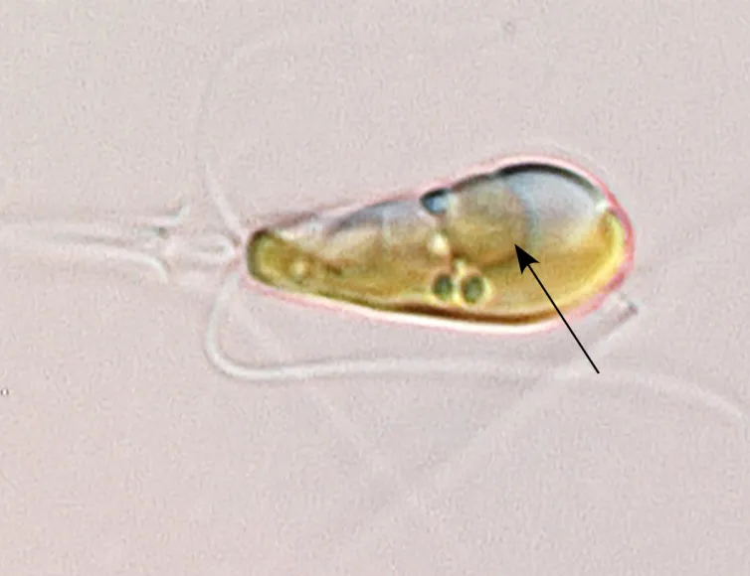
ΕΚΠΛΗΞΗ Ο ΝΙΤΡΟΠΛΑΣΤΗΣ
Τον Απρίλιο του 2024 αποδείχθηκε ότι φύκη του γένους Braarudosphaera διαθέτουν ένα νέο οργανίδιο, τον νιτροπλάστη, όπου το άζωτο μετατρέπεται σε αμμωνία. Αυτή η ανακάλυψη ανοίγει το δρόμο για την δημιουργία φυτών με την ικανότητα απορρόφησης αζώτου.
Ο νιτροπλάστης προέκυψε από ενσωμάτωση του πρόγονου του κυανοβακτηρίου Atelocyanobacterium thalassa πρίν από 100 εκκατομύρια χρόνια.
νιτροπλάστης
Κυτταρική διαίρεση του Braarudosphaera.
Γαλάζιο (νιτροπλάστης), Σκούρο μπλε (πυρήνας), Πράσινο (μιτοχόνδρια), Ανοιχτό μπλε (χλωροπλάστες)
https://www.sciencenews.org/article/marine-alga-eukaryote-pull-nitrogen-air

Slide 7
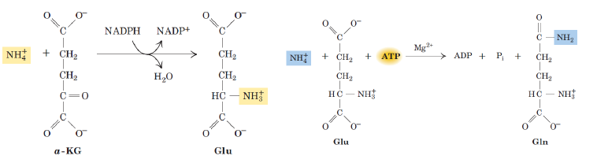
Ενσωμάτωση της αμμωνίας σε οργανικές ενώσεις
Οι αντιδράσεις που καταλύονται από τα ένζυμα αφυδρογονάση του γλουταμικού και συνθετάση της γλουταμίνης είναι υπεύθυνες για το μεγαλύτερο μέρος της αφομοίωσης του αμμωνίου σε ενώσεις άνθρακα.

Slide 8
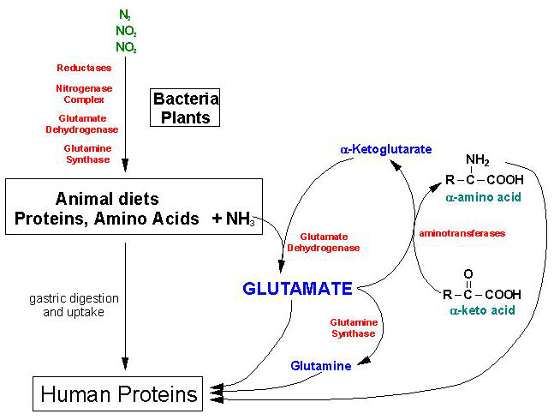
Ο Κύκλος του Αζώτου

Slide 9
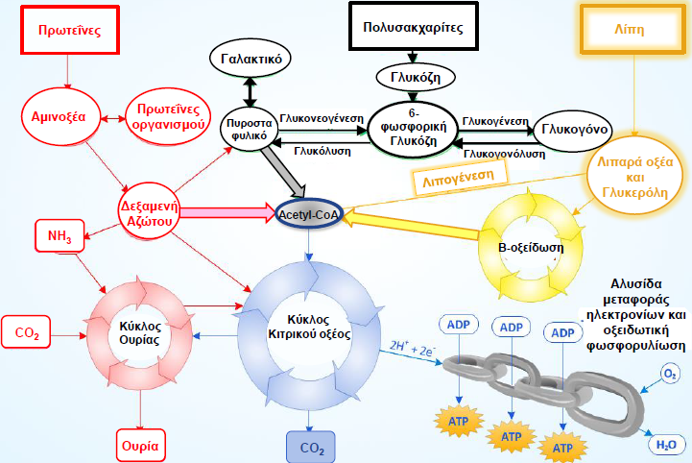
Μεταβολισμός Πρωτεϊνών, Σακχάρων και Λιπιδίων

Slide 10
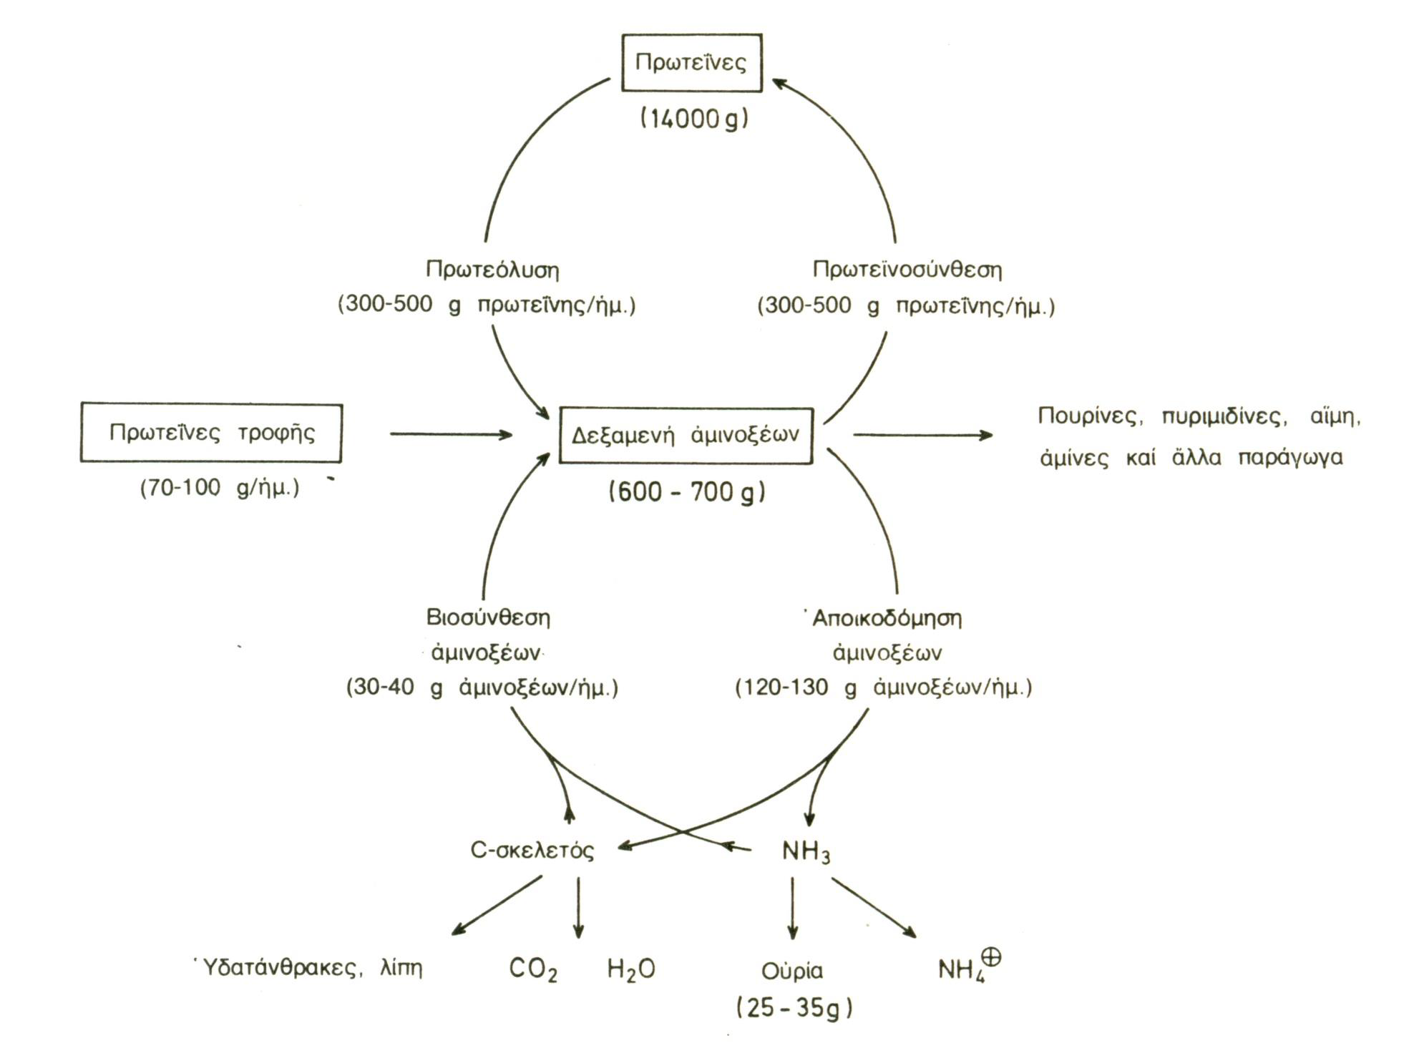
Μεταβολισμός Πρωτεϊνών και Αμινοξέων
Τα αμινοξέα διατίθενται κυρίως για τη σύνθεση πρωτεϊνών καθώς και για την σύνθεση σημαντικών μορίων
(π.χ. βάσεις του DNA)
Καλύπτουν περίπου το 10 % των ενεργειακών αναγκών του οργανισμού
Η αποικοδόμηση αμινοξέων παράγει τοξικά προϊόντα (αμμωνία και NH₄⁺) τα οποία στα θηλαστικά μετατρέπονται σε ουρία η οποία μπορεί να απεκκριθεί εύκολα από τους νεφρούς

Slide 11
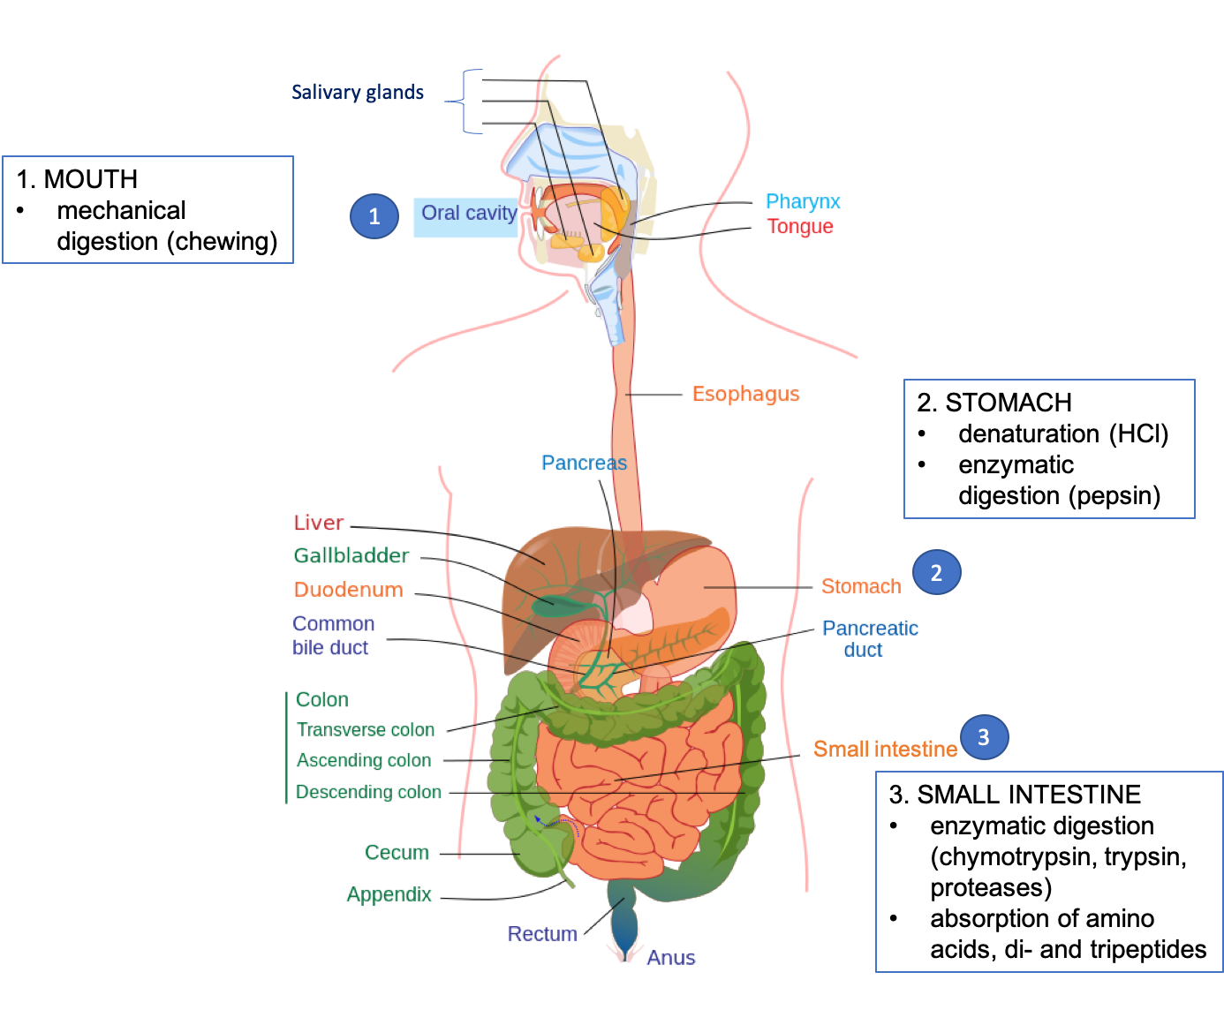
Πέψη των Πρωτεϊνών
Η πέψη των πρωτεϊνών της τροφής αρχίζει στο στομάχι και συνεχίζει στο λεπτό έντρο με τη δράση πρωτεολυτικών ενζύμων που εκκρίνονται από το πάγκρεας.
Η πέψη ολοκληρώνεται με πρωτεάσες που εντοπίζονται στην κυτταρική μεμβράνη των επιθηλιακών κυττάρων του λεπτού εντέρου
και τα αμινοξέα που προκύπτουν απελευθερώνονται στο αίμα για να απορροφηθούν στη συνέχεια από το ήπαρ και να διοχετευθούν στους άλλους ιστούς.
Τα αμινοξέα τροποποιούνται στο ήπαρ με:
Απομάκρυνση της α-αμινικής ομάδας
Αποικοδόμηση του ανθρακικού σκελετού

Slide 12
Μετατροπές Αμινοξέων
1.ΤΡΑΝΣΑΜΙΝΩΣΗ (αμινοτρανσφεράσες ή τρανσαμινάσες)
2. ΟΞΕΙΔΩΤΙΚΗ ΑΠΑΜΙΝΩΣΗ (αφυδρογονάση του γλουταμικού)
3. ΑΠΟΚΑΡΒΟΞΥΛΙΩΣΗ (αποκαρβοξυλάσες)
Για τις αντιδράσεις αυτές απαραίτητος
συμπαράγοντας είναι η φωσφορική πυριδοξάλη.

Slide 13
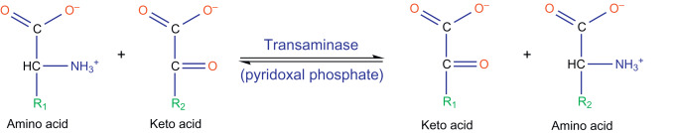
Τρανσαμίνωση
Asp + α-κετογλουταρικό οξαλοξικό + Glu (γλουταμικό)
Ala + α-κετογλουταρικό πυροσταφυλικό + Glu
Οι αντιδράσεις τρανσαμίνωσης είναι αντιστρεπτές και μπορούν
έτσι να χρησιμοποιηθούν για τη σύνθεση αμινοξέων από α-κετοξέα.

Slide 14
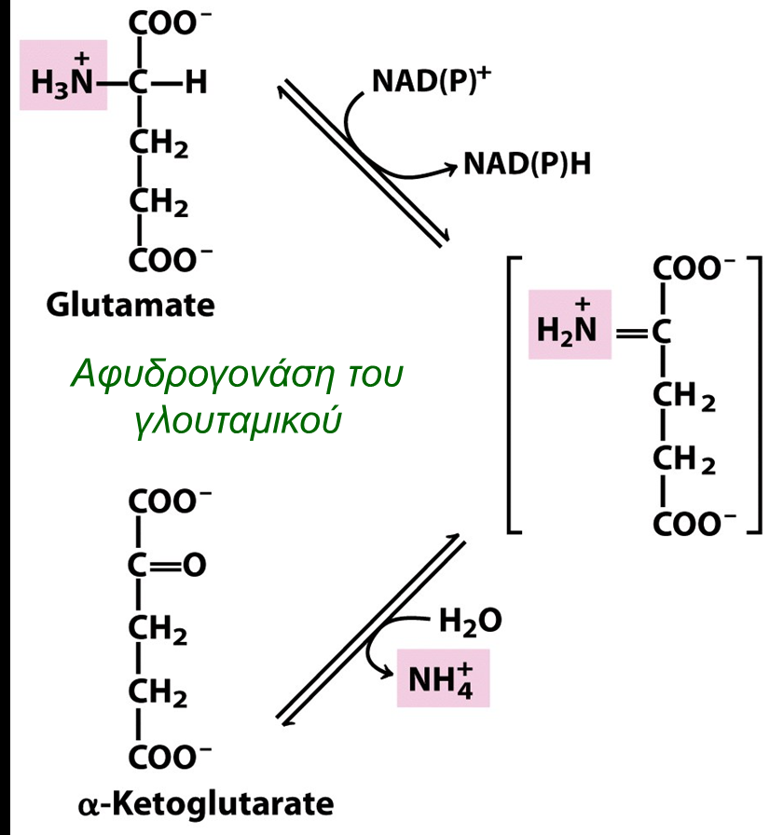
ΑΝΤΙΔΡΑΣΗ ΟΞΕΙΔΩΤΙΚΗΣ ΑΠΑΜΙΝΩΣΗΣ
Το γλουταμικό (που σχηματίζεται από το α-κετογλουταρικό στις περισσότερες αντιδράσεις τρανσαμίνωσης) απελευθερώνει την αμινομάδα του υπό την μορφή ιόντων αμμωνίου μέσω μιας αντίδρασης που καταλύεται από την αφυδρογονάση του γλουταμικού.

Slide 15
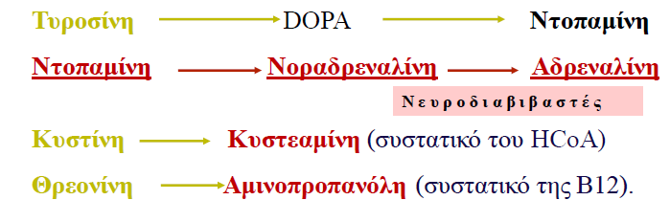
ΑΠΟΚΑΡΒΟΞΥΛΙΩΣΗ
Η αποκαρβοξυλίωση των αμινοξέων οδηγεί στο σχηματισμό των βιογενών αμινών, ουσίες που έχουν ισχυρή φαρμακολογική δράση, ενώ άλλες παίζουν ρόλο ως πρόδρομα για το σχηματισμό ορμονών, συνενζύμων και άλλων βιολογικά σημαντικών ουσιών.
Η Ισταμίνη εμπλέκεται σε φλεγμονές και αλλεργικές αντιδράσεις.

Slide 16
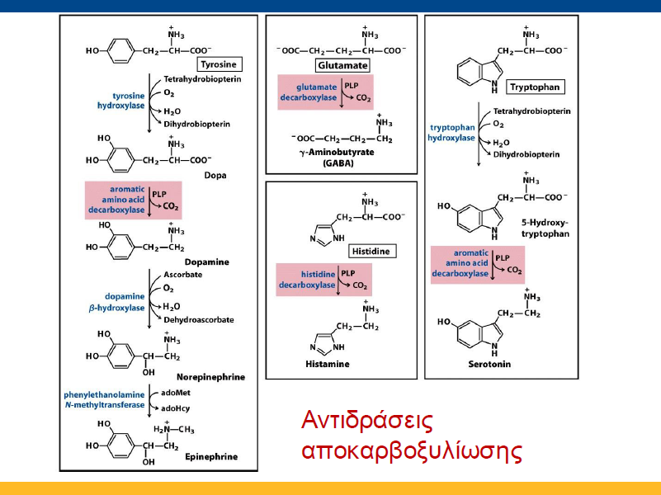

Slide 17
Καταβολισμός των αμινοξέων
Τα αμινοξέα δεν αποθηκεύονται.
Το 75% περίπου του συνόλου των αμινοξέων χρησιμοποιείται για τη βιοσύνθεση των πρωτεϊνών.
Εάν υπάρχει περίσσεια αμινοξέων ή έλλειψη άλλων πηγών ενέργειας (λίπη, υδατάνθρακες), ο οργανισμός τα χρησιμοποιεί για παραγωγή ενέργειας.
Σε αντίθεση με τα λίπη και τους υδατάνθρακες, τα αμινοξέα προκειμένου να καταβολιστούν, πρέπει πρώτα να αφαιρεθεί η αμινομάδα τους, ως ΝΗ₄⁺.
Τα ιόντα ΝΗ₄⁺ είναι τοξικά για τους οργανισμούς και πρέπει να αποβληθούν.

Slide 18
Αποβολή περίσσειας αζώτου
Οι μικροοργανισμοί και οι περισσότεροι υδρόβιοι οργανισμοί απελευθερώνουν τα τοξικά ιόντα ΝΗ₄⁺ στο περιβάλλον.
(αμμωνιοτελικοί οργανισμοί).
Τα πτηνά, χερσαία ερπετά και έντομα τα αποβάλλουν τα ιόντα ΝΗ₄⁺ με τη μορφή του ουρικού οξέος.
(ουρικοτελικοί οργανισμοί).
Τα θηλαστικά απαλλάσσονται από τα τοξικά ιόντα ΝΗ₄⁺ με τη μορφή ουρίας.
(ουριοτελικοί οργανισμοί).

Slide 19
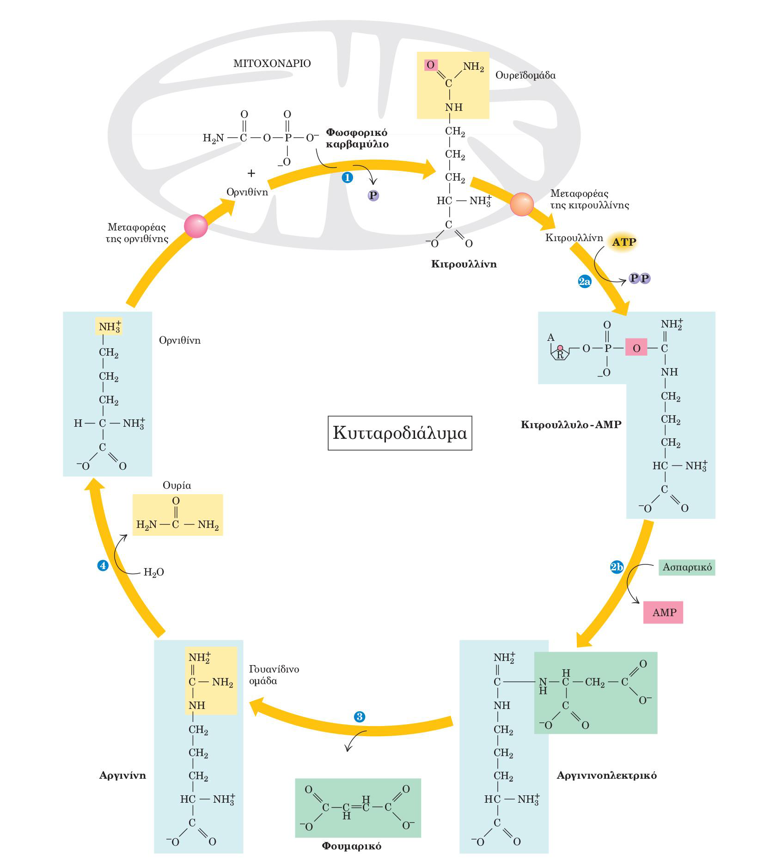
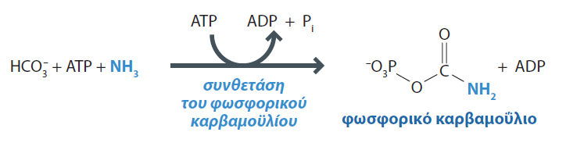
Ο κύκλος της ουρίας

Slide 20
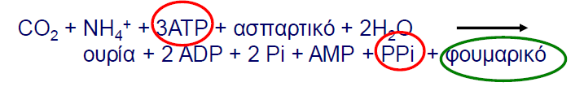
Η στοιχειομετρία της σύνθεσης της ουρίας είναι:
Η σύνθεση του φουμαρικού στον κύκλο της ουρίας
είναι σημαντική διότι συνδέει τον κύκλο αυτό με τον
κύκλο του κιτρικού οξέος.

Slide 21
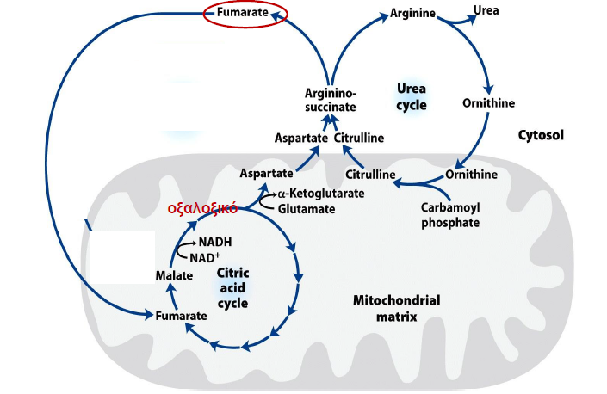
Το φουμαρικό εισέρχεται στο μιτοχόνδριο και μετατρέπεται σε οξαλοξικό, μέσω των αντιδράσεων του κύκλου του κιτρικού οξέος.
Το σχηματιζόμενο οξαλοξικό αποτελεί τον αποδέκτη της αμινομάδας των αμινοξέων και μέσω αντίδρασης τρανσαμίνωσης μετατρέπεται σε ασπαρτικό, το οποίο με τη σειρά του τροφοδοτεί τον κύκλο της ουρίας με το δεύτερο άτομο αζώτου που απαιτείται για τον σχηματισμό της ουρίας.

Slide 22
Ρύθμιση του κύκλου της ουρίας
Ο κύκλος της ουρίας λειτουργεί με σκοπό την αποβολή της περίσσειας του αζώτου. Σε δίαιτες πλούσιες σε πρωτεΐνες, ο ανθρακικός σκελετός των αμινοξέων οξειδώνεται για την παραγωγή ενέργειας ή αποθηκεύεται στη μορφή του γλυκογόνου και του λίπους, αλλά το άζωτο της αμινομάδας πρέπει να αποβληθεί. Για τη διευκόλυνση της διαδικασίας αυτής, τα ένζυμα που καταλύουν τις αντιδράσεις του κύκλου της ουρίας ελέγχονται σε επίπεδο γονιδιακής έκφρασης.
Όταν καταναλώνουμε τροφές που περιέχουν μεγάλες ποσότητες πρωτεϊνών, επάγεται η αύξηση της συγκέντρωσης των ενζύμων του κύκλου έως και 20 φορές.
Όταν επιστρέφουμε σε πιο ισορροπημένη διατροφή, η συγκέντρωση των ενζύμων αυτών επανέρχεται στα κανονικά επίπεδα.
Κάτω από συνθήκες λιμού, τα ενζυμικά επίπεδα αυξάνονται καθώς διασπώνται οι πρωτεΐνες προκειμένου οι ανθρακικοί σκελετοί των αμινοξέων να χρησιμοποιηθούν για τη σύνθεση γλυκόζης και την κάλυψη των ενεργειακών αναγκών του οργανισμού.

Slide 23
Τύχη του ανθρακικού σκελετού των αμινοξέων.
Επειδή τα 20 κοινά αμινοξέα των πρωτεϊνών είναι διακριτά από την άποψη του ανθρακικού σκελετού τους, κάθε αμινοξύ απαιτεί το δικό του μοναδικό μονοπάτι αποικοδόμησης.
Παρόλα αυτά, η αποικοδόμηση του ανθρακικού σκελετού όλων των αμινοξέων συγκλίνει σε μόλις 7 μεταβολικά ενδιάμεσα:
ακέτυλο CοΑ, ακετοξικό, ηλέκτρυλo CοΑ,, πυροσταφυλικό , α κετογλουταρικό , φουμαρικό , οξαλοξικό

Slide 24
Τύχη του ανθρακικού σκελετού των αμινοξέων.
Τα προϊόντα της διάσπασης των αμινοξέων μπορούν να εισέλθουν στον κύκλο TCA και να συμβάλλουν άμεσα στην παραγωγή ενέργειας.
Εναλλακτικά, μπορούν να χρησιμοποιηθούν για την αύξηση των αποθεμάτων ενέργειας του σώματος. Αυτό μπορεί να επιτευχθεί με δύο τρόπους, ανάλογα με την ταυτότητα του τελικού προϊόντος.
Το πυροσταφυλικό, το οξαλοξικό, το α-κετογλουταρικό, το ηλεκτρυλο-CoA και το φουμαρικό μπορούν να οδηγηθούν, το καθένα, στο μονοπάτι της γλυκονεογένεσης και ως εκ τούτου τελικά να μετατραπούν σε γλυκόζη. Τα αμινοξέα που οδηγούν σε αυτά τα τελικά προϊόντα ονομάζονται επομένως γλυκογονικά ή γλυκογενετικά (glucogenic).
Τα αμινοξέα που οδηγούν σε ακέτυλο-CoA και ακετοξικό μπορούν επίσης να συνεισφέρουν στη σύνθεση κετονοσωμάτων (ketonebodies) και επομένως ονομάζονται κετογονικά ή κετογενετικά (ketogenic).

Slide 25
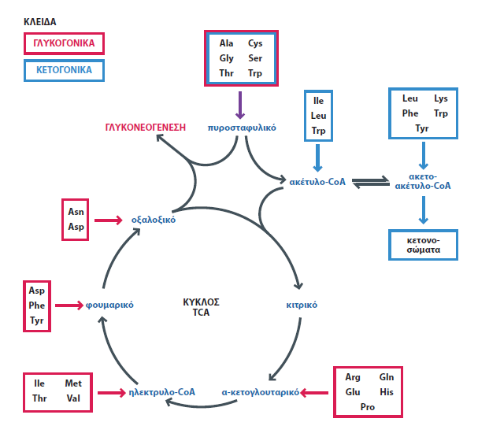
Η είσοδος των προϊόντων διάσπασης των αμινοξέων στον κύκλο TCA.

Slide 26
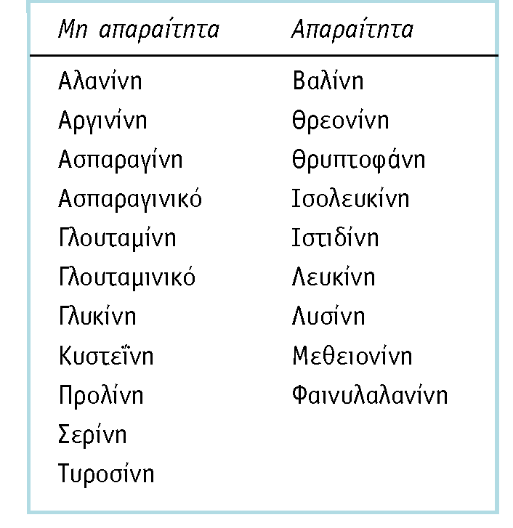
Ο άνθρωπος μπορεί να συνθέσει ορισμένα αμινοξέα, αλλά
πρέπει να λαμβάνει τα υπόλοιπα από τις τροφές.

Slide 27
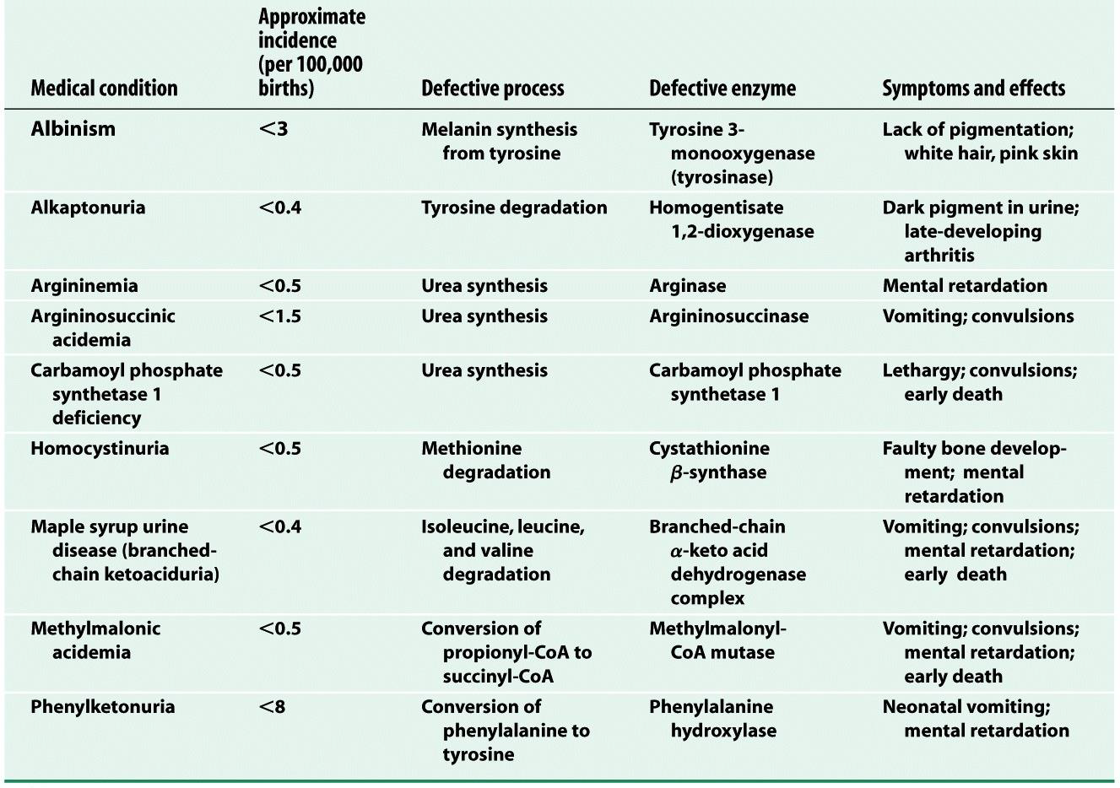
Διαταραχές του μεταβολισμού των αμινοξέων

